Slide 1



团队 ：SRA2022-G25

Slide 2





目录 “Enjoy Programming，从享学开始”
⼀、项目章程
⼆、需求工程项目计划
三、可行性分析
四、会议纪要
五、绩效评定

Slide 3






01 项目章程

Slide 4

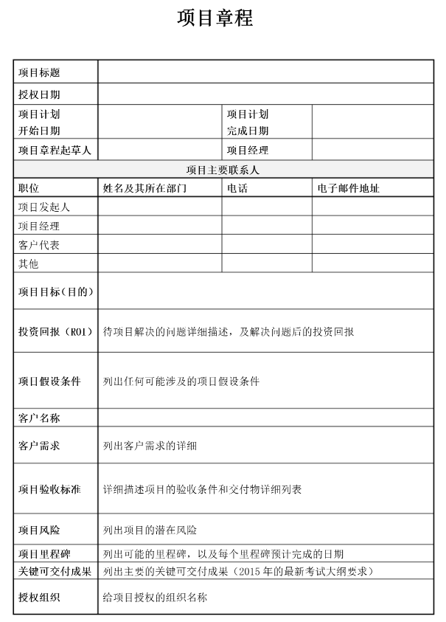

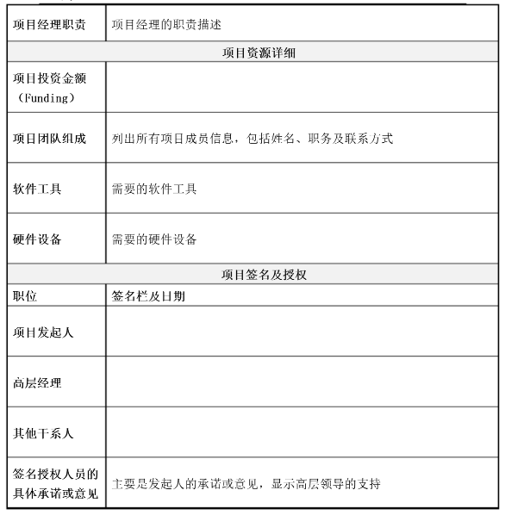

文档模板
我们认为《项目章程》最大的作用是赋予了项目经理权力，有了章程，项目经理才有权力调动资源开展项目工作。确保相关方在总体上就主要可交付成果、里程碑以及每个项目参与者的角色和职责达共识。所以，对于项目经理来说，项目章程是最重要的项目文件。
【1】

Slide 5
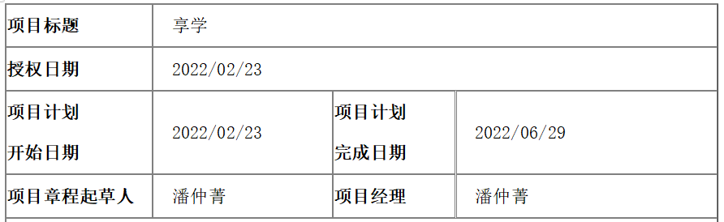
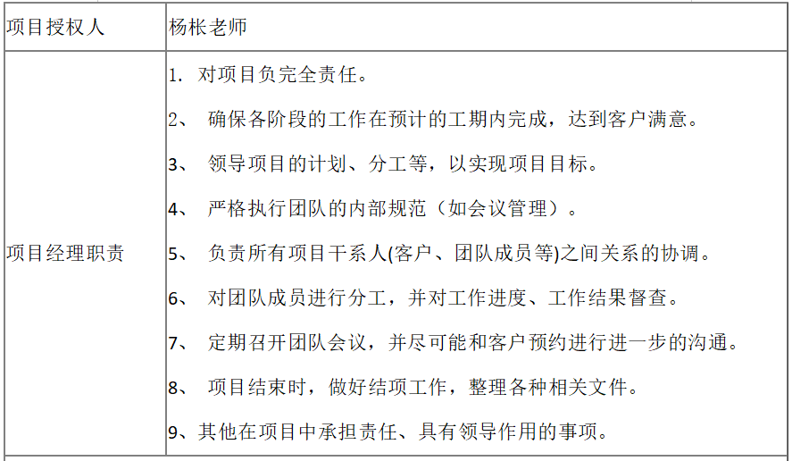
项目章程
（节选）

Slide 6
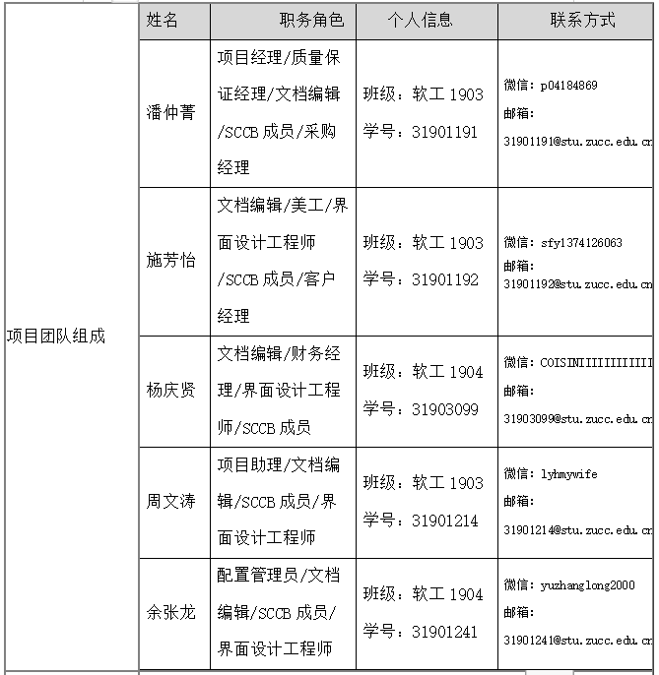
项目章程
（节选）

Slide 7
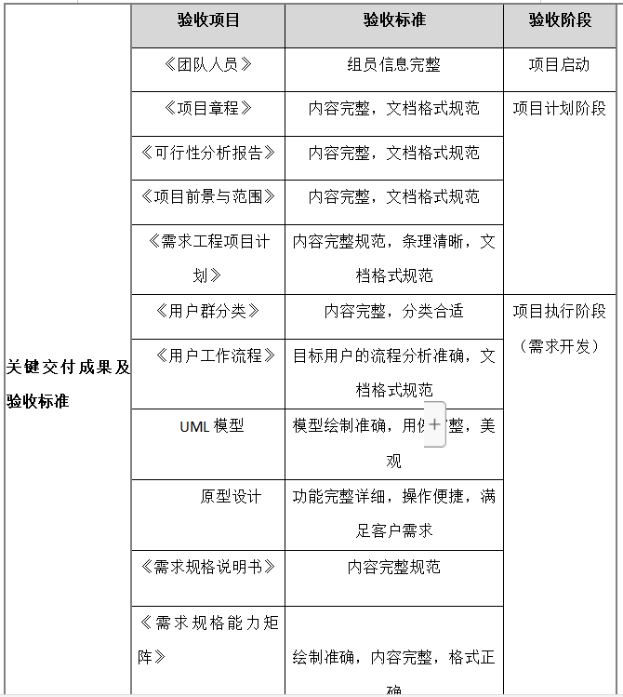
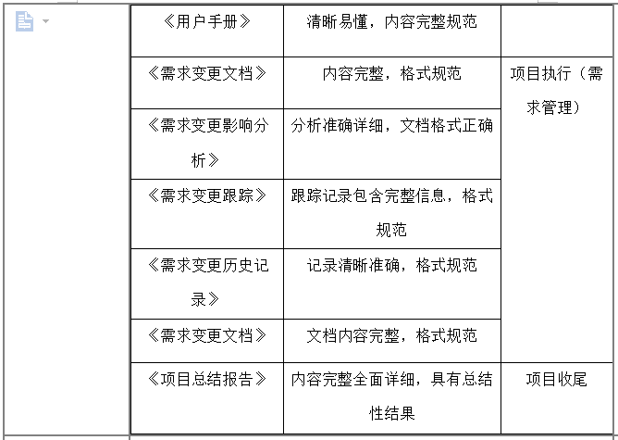
项目章程
（节选）

Slide 8
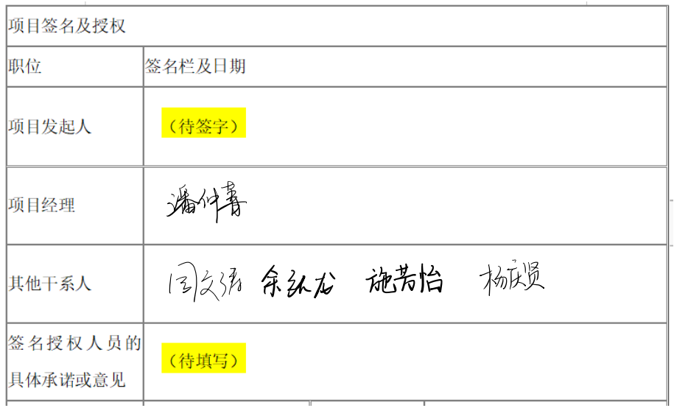
项目章程
（节选）

Slide 9




02 需求工程项目计划

Slide 10



文档目录
【2】项目开发计划（GB856T——88）（《软件设计文档国家标准》）
引言
项目概述
实施计划
支持条件
专题计划要点
范围管理计划 时间管理计划
成本管理计划 质量管理计划
人力资源管理计划 沟通管理计划
风险管理计划 配置管理计划
采购管理计划

Slide 11



项目背景
（1）当前需要一款针对软件工程系列课程的专门平台，使软件工程系列课程能上得更加出色，使学生能够获得最多的资料，使学生及时的了解世界需求工程的最新动态，以及学生和教师的有效地沟通。
（2）有部分非软件专业、但对软件十分感兴趣的学生非常需要一个渠道和机会接触软件系列课程。
（3）有同学遭遇选课困难，希望可以通过一个平台了解软件系列的某门课程具体情况，譬如课程难度、考核方式等，以决定是否要选择该门课。
（4）现下没有专门针对软件工程系列课程的学习交流平台，项目有一定的需求量和市场潜力。
2项目概述
（节选）

Slide 12


业务需求
课程介绍 课程定制服务
教师名片 课程资料账号制下载
通知窗口 用户引导 内容实时性
作业点评 社交分享
...
全版本、全内容下载
醒目详细的教师联系方式
下载迅速 通知及时性
在线观看 界面美观
功能实用 找回密码
团队工具 资料共享
标题搜索 作业跟踪与提交
...
01
教师
学生
02
03
课程齐全 醒目的教师联系方式
相关链接 留言板
信息反馈 游客留言保护
...
游客
2项目概述
（节选）

Slide 13


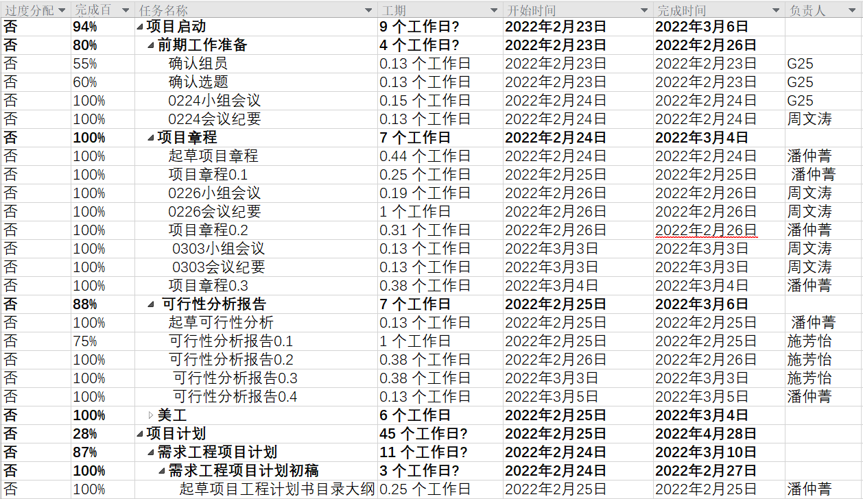
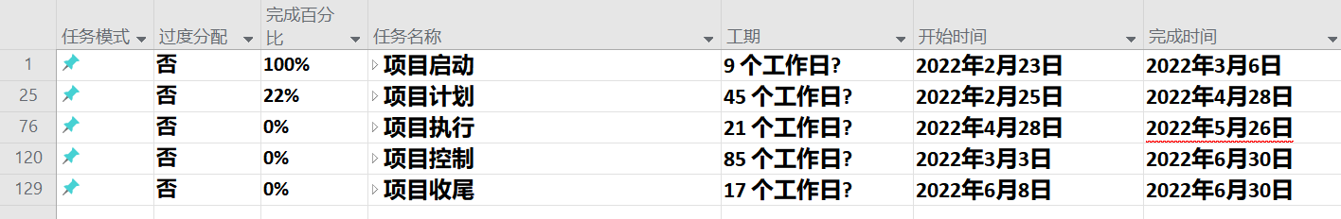

甘特图
* 完整版甘特图见附件“SRA2022-G25-需求工程计划甘特图0.2”，后续将根据实际具体情况随时调整。
3实施计划
（仅节选重点）

Slide 14
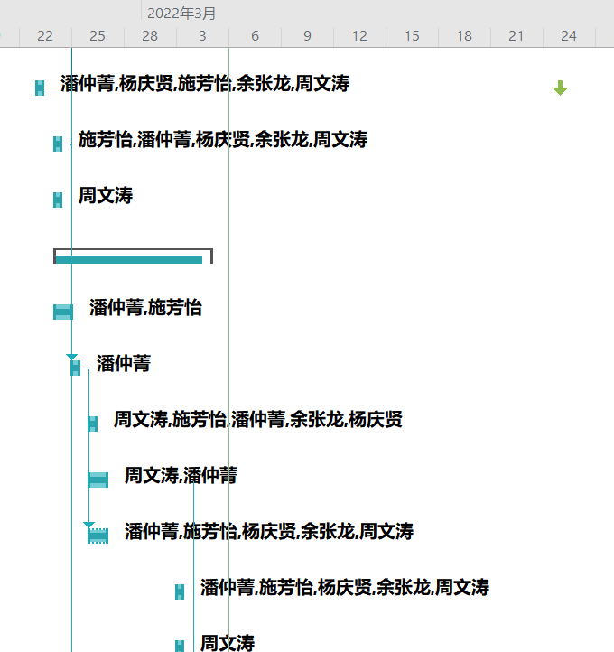
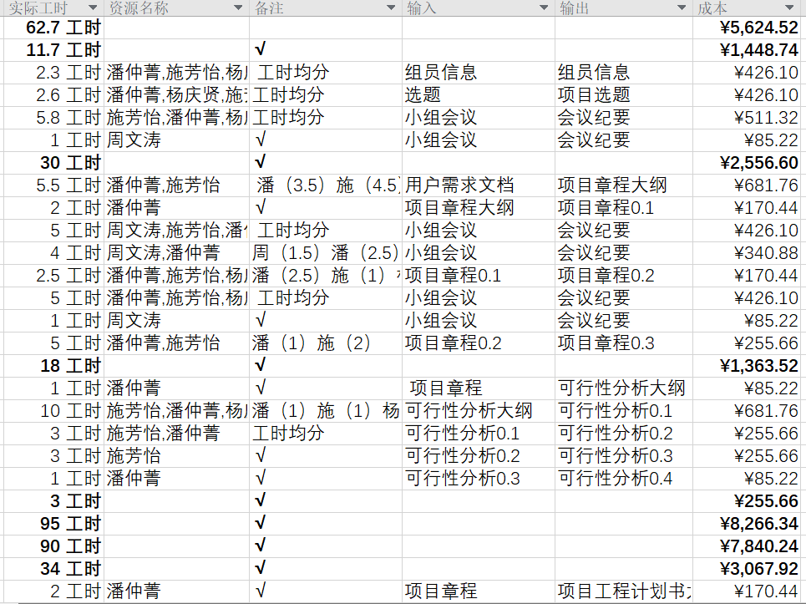
甘特图（以需求工程项目计划终稿为例）
* 完整版甘特图见附件“SRA2022-G25-需求工程计划甘特图0.2”，后续将根据实际具体情况随时调整。
3实施计划
（仅节选重点）

Slide 15
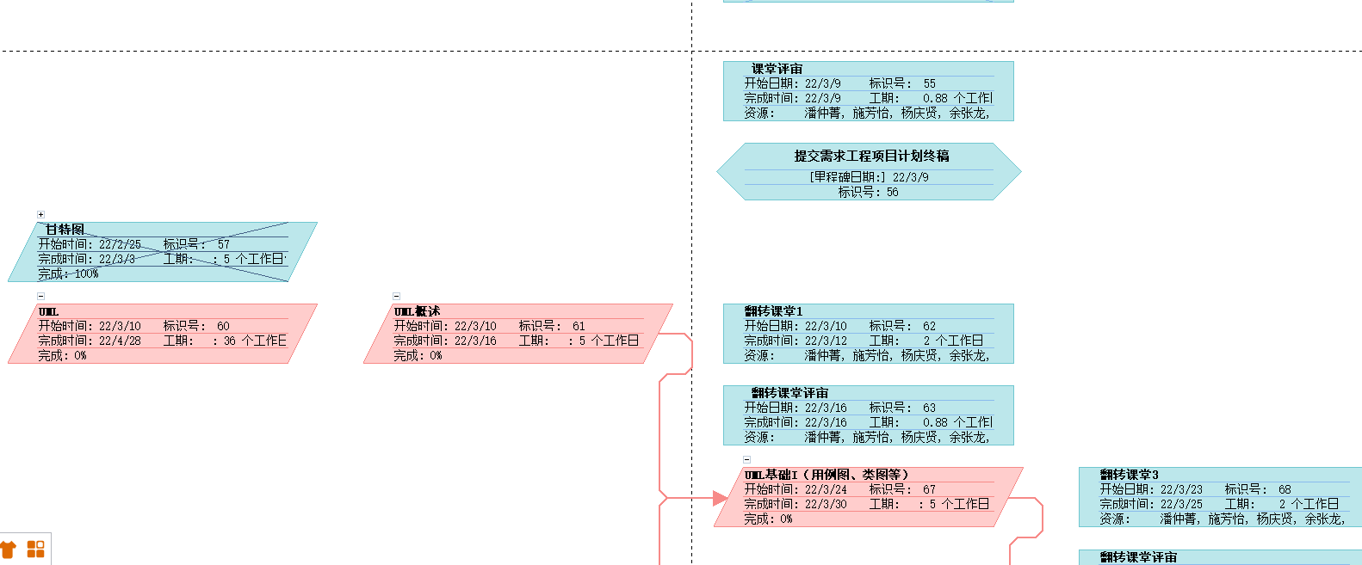
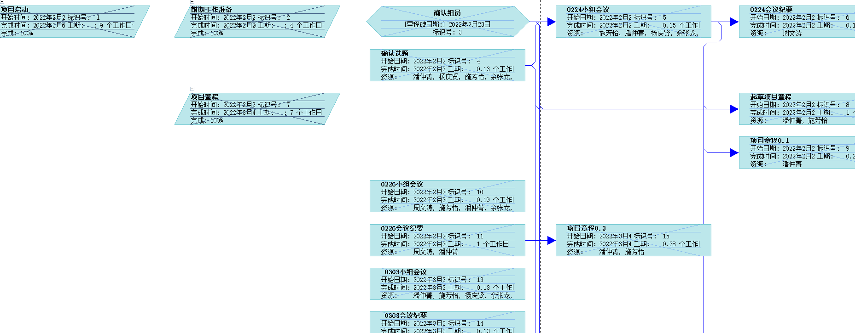
网络图（以需求工程项目计划终稿为例）
* 完整版甘特图见附件“SRA2022-G25-需求工程计划甘特图0.2”，后续将根据实际具体情况随时调整。
3实施计划
（仅节选重点）

Slide 16




5专项子计划
范围管理计划 [3][4] 人力资源管理计划 [5]
沟通管理计划 [6] 质量管理计划 [7][8]
成本管理计划 [9] 风险管理计划 [10][11]
配置管理计划 [12]

Slide 17
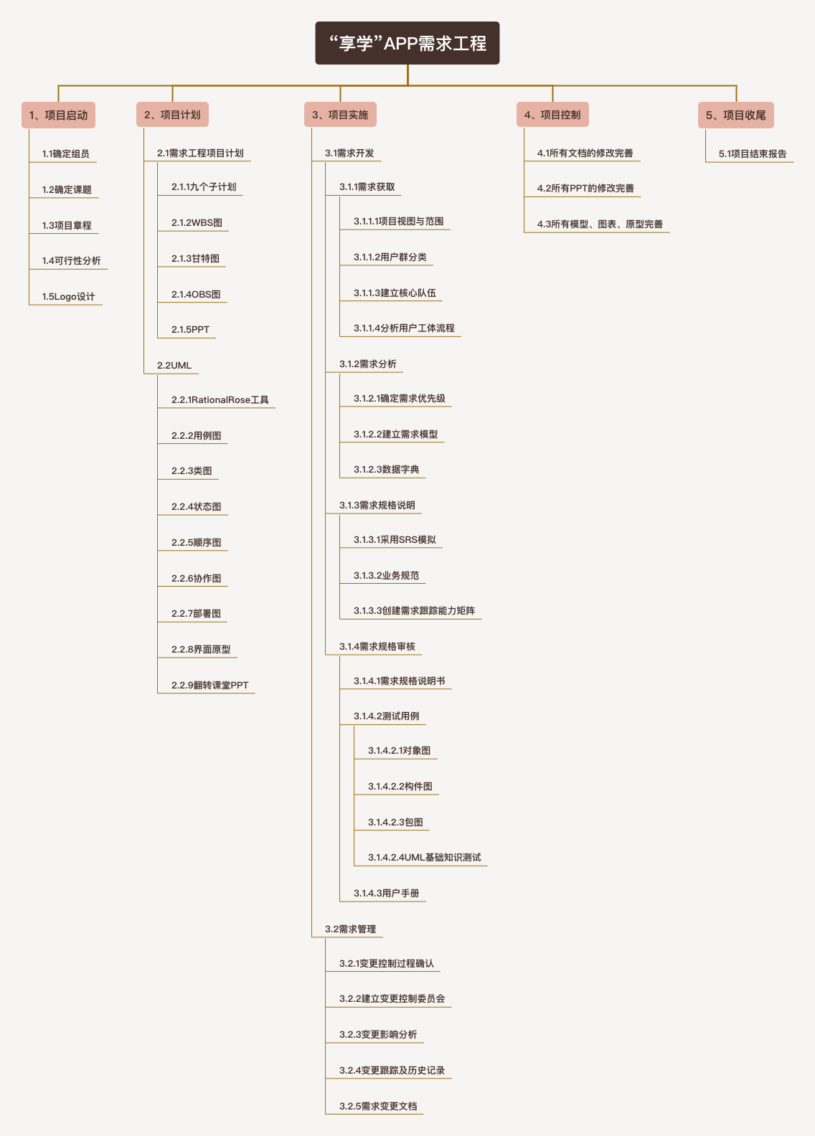
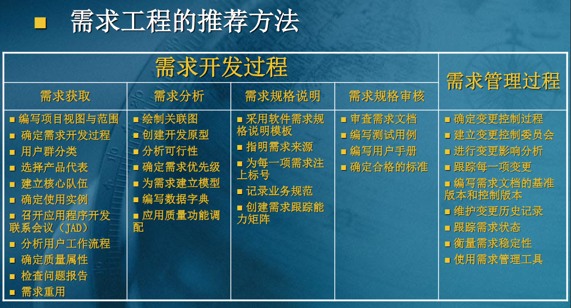
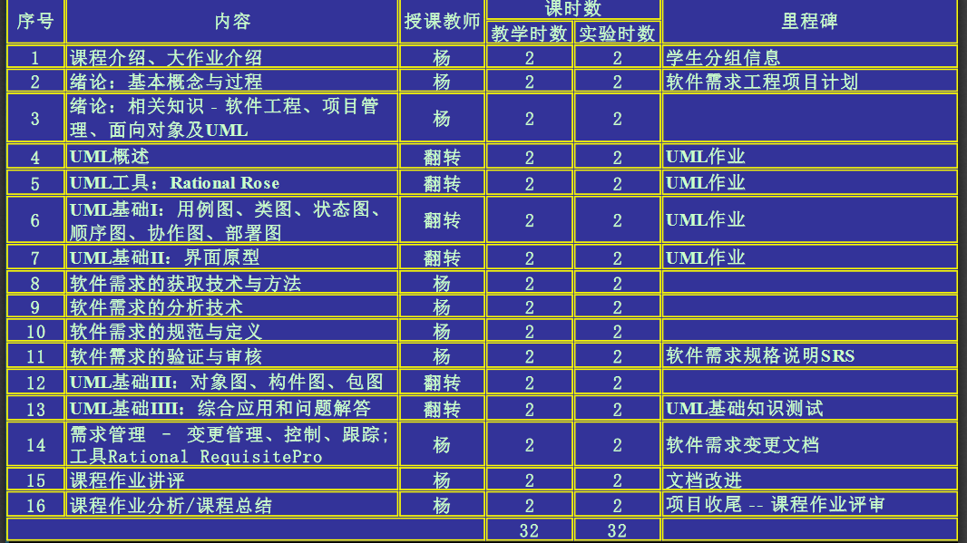
WBS图[13]
5范围管理计划
（节选）

Slide 18
WBS图[13]
5范围管理计划
（节选）

Slide 19
WBS图[13]
5范围管理计划
（节选）

Slide 20
WBS任务
输入输出
WBS任务 | 说明 | 输入 | 输出
1项目启动
1.1确定小组成员 | 里程碑事件 | 小组成员 | 分组信息
1.2确定小组课题 | 确定选题 | 课题选择 | 项目类型和开发方向
1.3项目章程 | 在规定日期内完成项目章程 | 项目章程模板 | 《项目章程》
1.4编写可行性分析 | 研究项目的具体可行性 | 包含技术可行性、经济可行性等文档信息 | 《可行性分析报告》
1.5LOGO设计 | 为团队和项目制作LOGO | 项目理念 | LOGO
2项目执行
2.1需求工程项目计划 | 在规定日期内完成需求工程项目计划 | 需求工程项目计划模板 | 《需求工程项目计划》
2.1.1专项子计划（范围、成本、质量、风险、人力资源、配置等 | 丰富需求工程项目计划内容，更好的了解客户需求 | 各项子计划对应的需求信息 | 专项子计划
2.1.2WBS图及输入输出 | 明确当前阶段任务详细信息，梳理里程碑事件发生脉络 | 任务分配信息 | WBS图及任务表
2.2.3甘特图 | 为每项任务划分清楚的时间等 | WBS图 | 甘特图
2.2.4OBS图 | 描绘清晰的组织结构图 | 主要参与人员角色与职责 | OBS图
2.2.5PPT制作 | 用于宣讲 | 上述所有文档、图表 | PPT终稿
需求工程项目计划修改 | 里程碑事件，确定需求工程项目终稿 | 项目计划初稿 | 项目计划终稿
* 完整版WBS任务表格见附件“SRA2022-G25-WBS任务0.2”，后续将根据实际具体情况随时调整。
5范围管理计划
（节选）

Slide 21
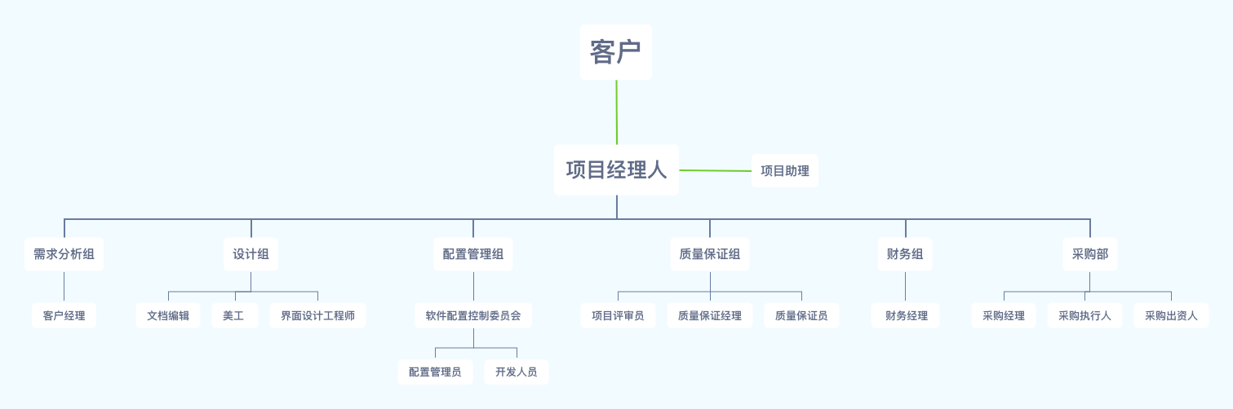
项目组织结构
7人力资源管理计划
（节选）

Slide 22
角色和职责（列举）
客户经理
职责：主要负责在访谈中与客户深度交流，了解整理客户需求。并帮助客户一起梳理所有需求，及时、完整的向团队传达客户要求的细节，帮助产品达到用户满意。
角色 | 姓名 | 个人信息 | 联系方式 | 能力说明
客户经理 | 施芳怡 | 班级：软工1903学号：31901192 | 微信：sfy1374126063 邮箱：31901192@stu.zucc.edu.cn | 有良好的沟通能力，善于分析总结客户需求。
7人力资源管理计划
（节选）

Slide 23
角色和职责（列举）
项目助理
职责：在当前项目中主要负责记录小组例会、组内评审会议、课堂评审情况等，负责抄送所有组员会议纪要。针对性对会议给出总结分析，收集组员绩效评定表等。
角色 | 姓名 | 个人信息 | 联系方式 | 能力说明
项目助理 | 周文涛 | 班级：软工1903 学号：31901214 | 微信：lyhmywife 邮箱：31901214@stu.zucc.edu.cn | 有会议记录的经验，能较好的总结会议情况。
7人力资源管理计划
（节选）

Slide 24
绩效评分规则（主观打分）
评分范围 | 评定标准（示例）
90-100 | 1.按时或提早完成被分配的个人任务。 2.任务质量极高，获得组员一致认可。 3.课堂评审发挥出色，给全组加分。 4.及时的化解了项目过程中的重大问题。 5.其他特殊情况。
80-90（不含90） | 按时或提早完成被分配的个人任务任务完成质量高，获得三位及以上的组员认可。
70-80（不含80） | 基本按时完成被分配的个人任务。任务完成质量一般，低于3位组员认可。
60-70（不含70） | 未能按时完成被分配的个人任务任务完成质量低，有很大修改空间。
60以下（不及格） | 未完成被分配的个人任务，态度恶劣等。
不评分 | 因组员个人原因请假导致当前周未被分配任务时，不参与被评分，但仍需为其他组员评分。
7人力资源管理计划
（节选）

Slide 25
绩效评分表
教学周： 小组成员：
任务内容 | 完成情况与具体细节 | 组员评分 |  |  |  |  | 得分
 |  | 潘仲菁 | 周文涛 | 施芳怡 | 杨庆贤 | 余张龙
7人力资源管理计划
（节选）

Slide 26

沟通方式汇总
序号 | 沟通方法/工具 | 备注
1 | 微信群文字交流 | 日常工作对接、普通进度交流、发表个人意见等一般重要性情况
2 | 微信语音会议 （全体成员） | 见“会议管理”
3 | 微信语音电话 （成员与成员） | 1.项目经理发起，针对某位成员的工作情况，不定时、不定期发起 2.成员间有工作需要单独交流，自行发起，无需报备。
4 | 邮件（学校邮箱） | 1.每周日截止时间前上交作业 2.作为和客户杨枨老师交流的渠道之一 3.会议纪要、小组作业抄送等
5 | 线下会议 | 见“会议管理”
6 | 访谈 | 需提前与客户预约时间地点及沟通内容。
7 | 课堂评审 | 每周三下午13:30-16：55的软件需求课程，对PPT、文档等例行评审。
8 | 其他评审（线下） | 由于时间等原因未能进行课堂评审的，需要和客户杨枨老师预约时间地点进行线下评审。
9 | 团建 | 不定期、不定时召开线下圆桌讨论，地点待定，团建总次数不少于2次。
8沟通管理计划
（节选）

Slide 27
会议管理
会议类型 | 会议内容 | 时间 | 会议形式 | 参与人 | 备注
每周例会1 | 任务分工、上周任务检查、成员打分、总结过程问题、其他 | 每周四中午12:30 | 微信群语音会议 | G25全体
每周例会2 | 上周任务检查、配置情况总结、成员打分、总结过程问题、其他 | 每周六傍晚18:30 | 微信群语音会议 | G25全体
临时会议 | 临时加增任务、遭遇风险情况、其他紧急情况 | 不定时 通常由项目经理或紧急情况当事人主动发起 | 微信群语音会议 | G25全体 | 临时会议具有突发性，允许成员缺席。
评审会议 | 正式评审前，对评审项目进行组内审计。 | 正式评审的前一天 傍晚18：30 | 微信群语音会议 | G25全体 | 不允许缺席
线下会议 | 出现以下情况之一时，会议改为线下： 1.会议涉及纸质文件或需要借助硬件设备展示。2.任务内容需要面谈对接的 3.其他 | 根据其他会议规定时间。 | 线下/理四二楼转角方桌 | G25全体 | 作为线上会议的辅助形式
请假制度
1.除评审会议不可缺席以外，每周两次例会、临时会议允许组员请假，具体情况由项目经理视情况处理。
2.组员个人在整个项目过程中总请假次数不得多于3次（不含三次），否则将取消项目最终的绩效评定，即无个人分。其分数将由其他四位组员分配。
3.组员请假时需要在在会议日期至少提前一天和项目经理或项目助理取得联系，以线上微信的形式详细告知请假原因、请假时间等详细情况（没有格式要求），由项目经理批准请假要求。
4.因组员请假而引起的系列风险情况，将根据风险子计划中的对应措施处理。
8沟通管理计划
（节选）

Slide 28
干系人手册
姓名 | 角色 | 联系方式
杨枨 | 项目发起人/项目批准人 | 电话：13357102333 邮箱：yangc@zucc.edu.cn 地址：理四504
——项目提出者
姓名 | 角色 | 联系方式
潘仲菁 | 项目经理/质量保证经理/文档编辑/SCCB成员/采购经理 | 微信：p04184869 邮箱：31901191@stu.zucc.edu.cn
施芳怡 | 文档编辑/美工/界面设计工程师/客户经理/SCCB成员 | 微信：sfy1374126063 邮箱：31901192@stu.zucc.edu.cn
杨庆贤 | 文档编辑/财务经理/界面设计工程师/SCCB成员 | 微信：COISINIIIIIIIIIIIIII 邮箱：31903099@stu.zucc.edu.cn
周文涛 | 项目助理/文档编辑/SCCB成员/界面设计工程师 | 微信：lyhmywife 邮箱：31901214@stu.zucc.edu.cn
余张龙 | 配置管理员/文档编辑/界面设计工程师/SCCB成员 | 微信：yuzhanglong2000 邮箱：31901241@stu.zucc.edu.cn
——团队人员
8沟通管理计划
（节选）

Slide 29
干系人手册
姓名 | 角色 | 联系方式
朱启壕 | 学生用户 | 微信：zzzqh_wxid 邮箱：31901215@stu.zucc.edu.cn
寿海燕 | 学生用户 | 微信：shouhaiyan123 邮箱：31901193@stu.zucc.edu.cn
郑赟晗 | 学生用户 | 微信：zyh000726 邮箱：31901212@stu.zucc.edu.cn
陈洁 | 助教 | 邮箱：31901216@stu.zucc.edu.cn 寝室：慕贤 2-311 电话：13757875072
柴昊龙 | 助教 | 邮箱：31901164@stu.zucc.edu.cn 寝室：求真 1-324 电话：17858409200
孟越 | 助教 | 邮箱：31901142@stu.zucc.edu.cn 寝室：求真 1-320 电话：13735225669
许诺 | 助教 | 邮箱：31901161@stu.zucc.edu.cn 寝室：慕贤2-216 电话：19957106426
——其他干系人代表
8沟通管理计划
（节选）

Slide 30
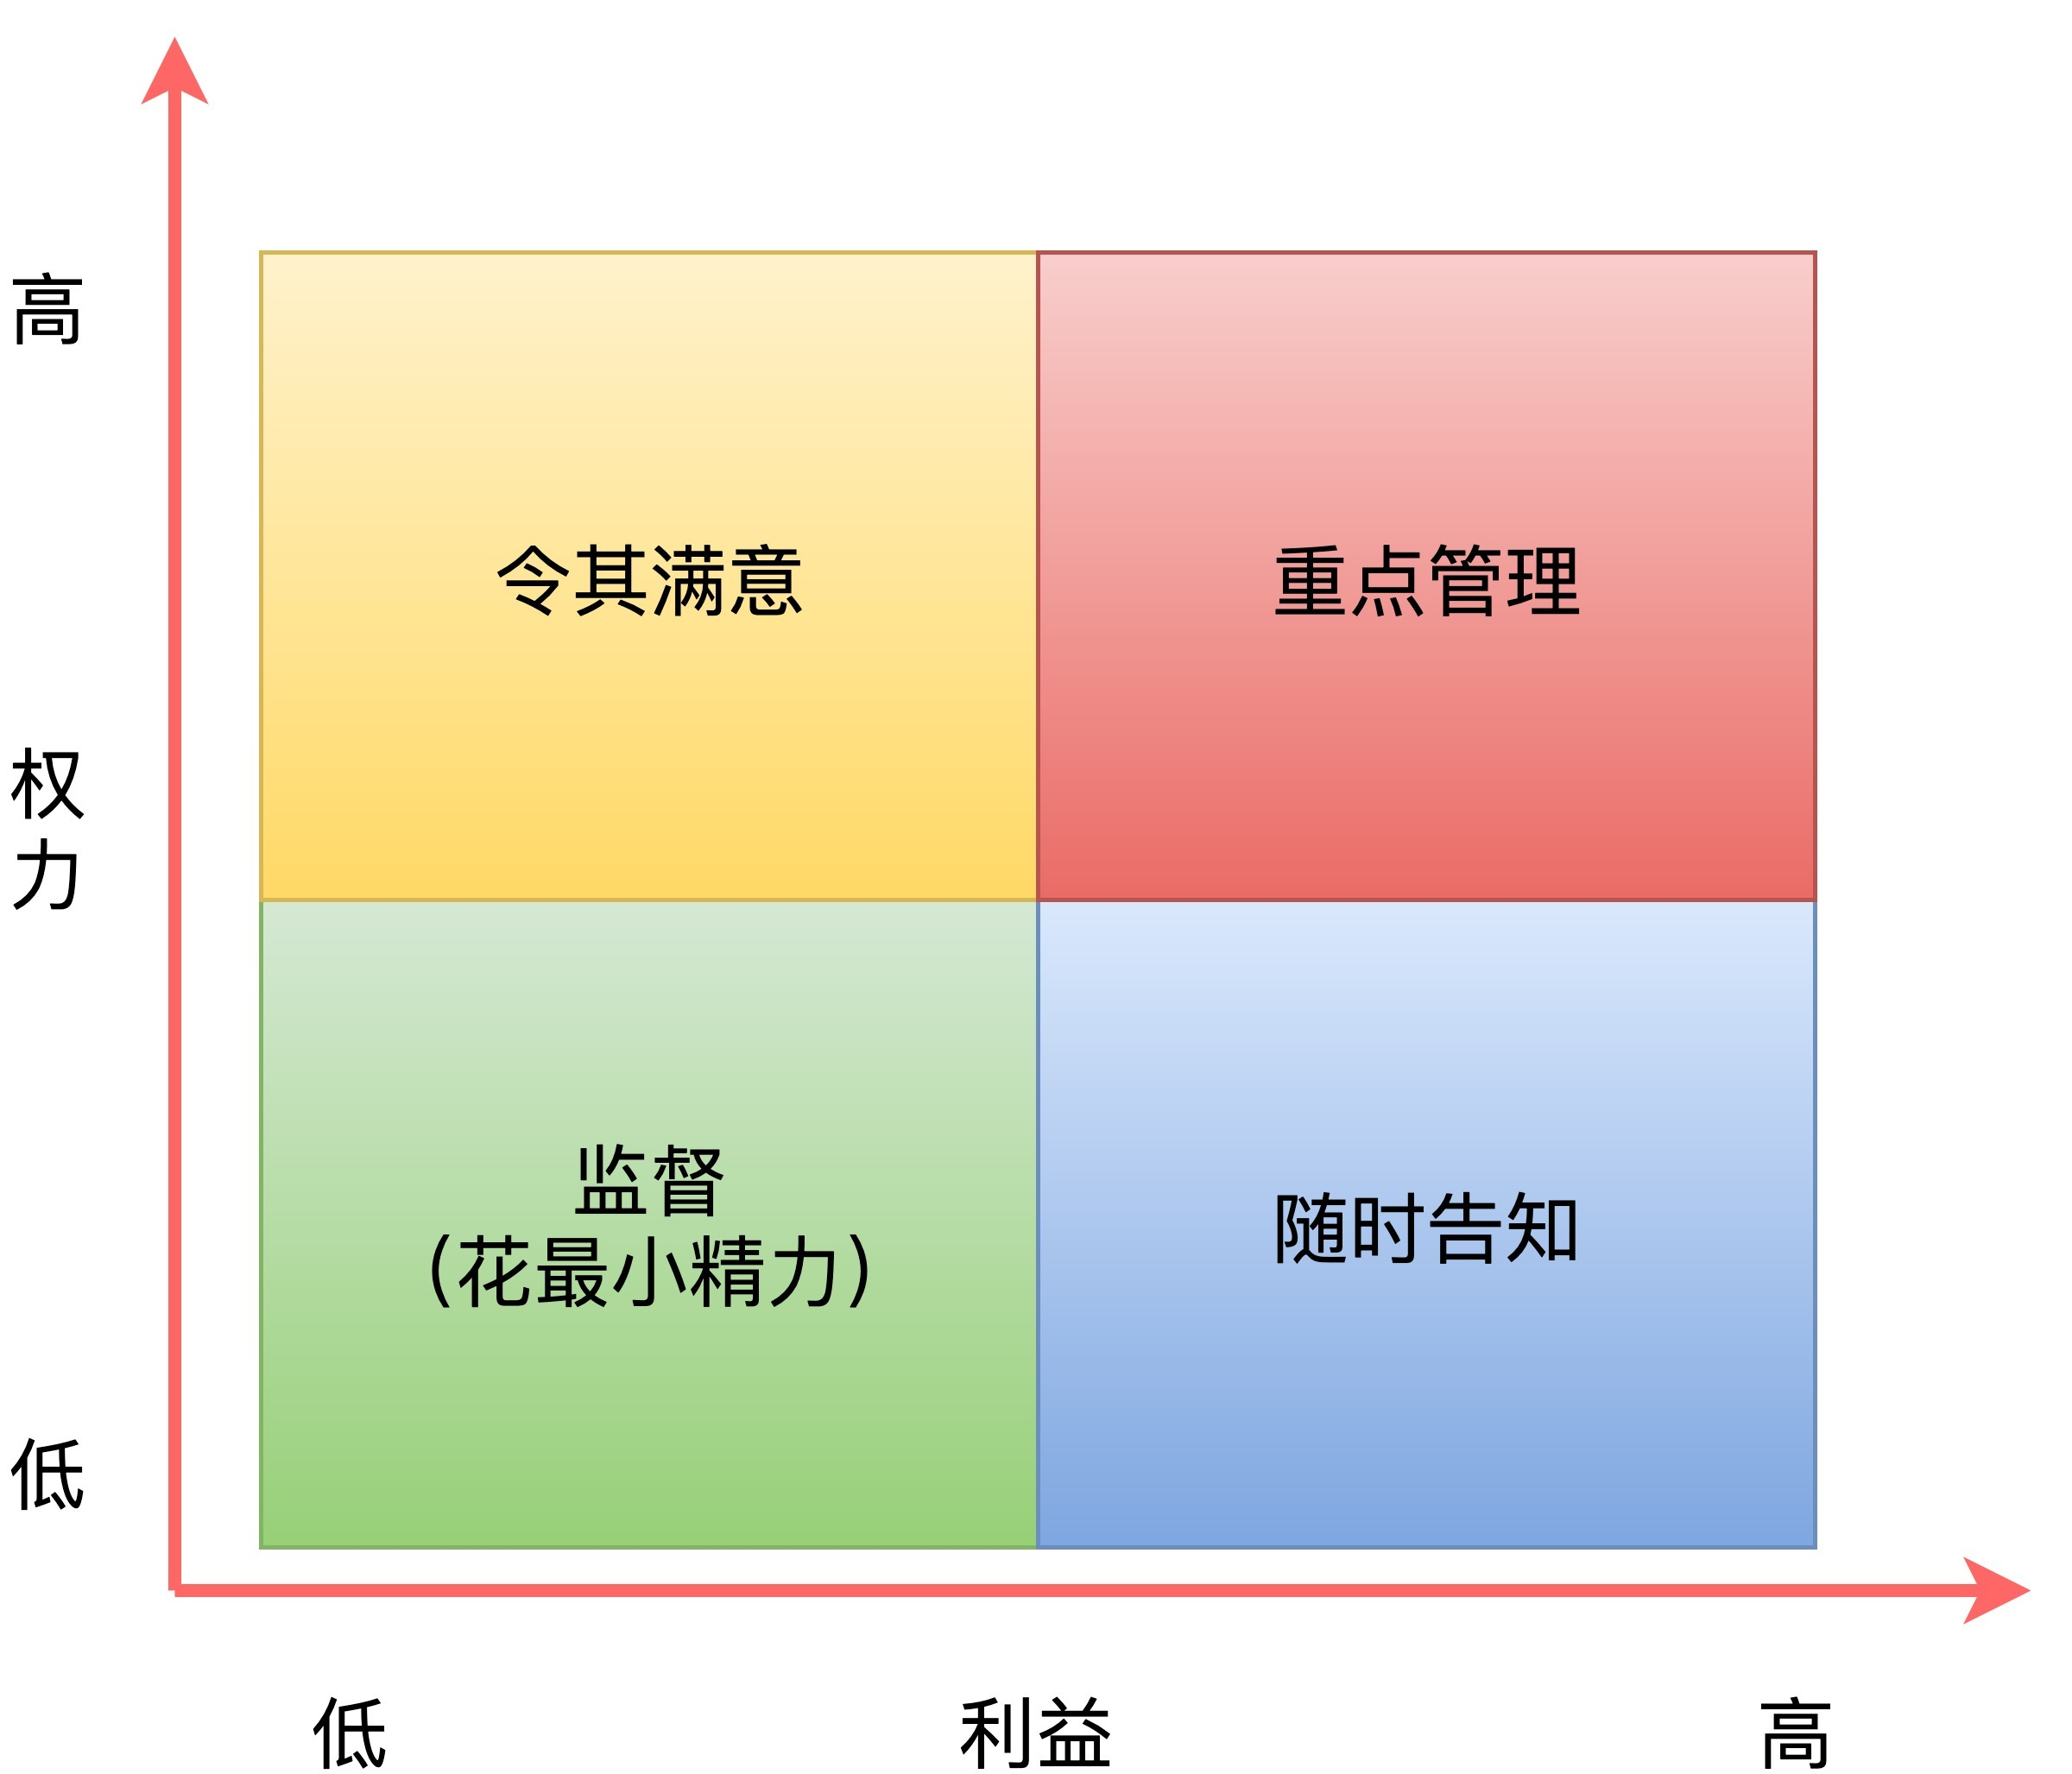
干系人分析 [14]
针对性地规划管理干系人核心诉求和期望，让其更好地参与项目，产生积极影响，从而保障项目目标的成功达成。
按照在项目上的权力和利益相关度对干系人进行划分，可以把项目干系人分成四类：高利益 - 高权力，高利益 - 低权力，低利益 - 高权力，低利益 - 低权力
8沟通管理计划
（节选）
四象限的干系人分析法

Slide 31
干系人分析 [14]
“高利益 - 高权力”代表：项目发起人
代表 | 分析
杨枨老师 | 定义组织对项目的需求，提供资金支持。了解发起人对项目的真正诉求，对项目的成功至关重要。一般来说，项目发起人天然会成为你强有力的支持者，需要重点管理。
四象限的干系人分析法
8沟通管理计划
（节选）

Slide 32
干系人分析 [14]
“高利益 - 低权力”代表：项目组成员
代表 | 分析
潘仲菁 施芳怡 杨庆贤 周文涛 余张龙 | 与项目结果直接相关、但对决策影响不大的 一类人。管理核心是要做到项目事项的随时告知，及时通报项目的进展和困难，弄清楚项目组成员当前最希望通过项目管理看到的变化。
四象限的干系人分析法
8沟通管理计划
（节选）

Slide 33
干系人分析 [14]
“低利益 - 高权力”代表：助教
代表 | 分析
陈洁 柴昊龙 许诺 孟越 | 他们所管辖的团队通常覆盖多个项目或项目群，这也使得他们与单个项目的利益相关度通常比较低，介入程度往往也很有限。但是，因为他们对资源的把控力很强，如果管理不好这类干系人，你的项目资源就很容易受到影响。
四象限的干系人分析法
8沟通管理计划
（节选）

Slide 34
干系人分析 [14]
“低利益 - 低权力” 代表：外围人员
代表 | 分析
寿海燕 朱启壕 郑赟晗 | 是团队邀请参与过程体验的用户。与本项目没有直接利益关系，也没有直接干涉的权利。通常会将产品成果邀请他们体验、查看，给出意见。
四象限的干系人分析法
8沟通管理计划
（节选）

Slide 35


客户沟通计划
时间 | 沟通内容 | 沟通形式 | 参与人员 | 地点 | 备注
每周三 15:20-16:55 | 预评审/正式评审当周需提交的任务文件 | 课堂评审 | G25全体，杨枨老师，四位助教 | 理4-221
待预约 | 包括但不限于需求变更、需求分析等，将会提前准备访谈的内容 | 访谈 | G25全体，杨枨老师 | 理4-221 | （至项目结束前访谈次数不得小于3次，避免项目出现方向性错误）
每周日晚10:00前 | 当周需提交的作业 | 邮件 | G25全体，杨枨老师，四位助教 | /
待确定 | 与客户约定访谈时间 | 邮件/微信 | 项目经理，杨枨老师 | /
8沟通管理计划
（节选）

Slide 36
团队内部沟通计划
沟通计划 | 沟通内容 | 沟通时间 | 沟通形式 | 参与人
每周例会1 | 参照《会议管理》 | 每周四中午12:30 | 微信群语音 | G25全体
每周例会2 | 参照《会议管理》 | 每周六傍晚18:30 | 微信群语音 | G25全体
临时会议 | 参照《会议管理》 | 不定时，通常由项目经理主动发起或紧急情况当事人发起 | 微信群语音 | G25全体
评审会议 | 参照《会议管理》 | 里程碑性质文件正式评审的前一天傍晚18：30。 | 微信群语音 | G25全体
线下会议 | 参照《会议管理》 | 根据其他会议规定时间。 | 线下/理四二楼转角方桌 | G25全体
团建 | 包括但不限于对项目现阶段的建议、项目中出现的问题等 | 预计3月底、4月中旬、6月底各进行一次 具体时间待定 | 线下圆桌讨论/待定 | G25全体
*详见会议管理
8沟通管理计划
（节选）

Slide 37


质量管理体系说明[15]
“享学”APP需求工程全程将使用ISO9001质量管理体系监督项目质量。
a）以顾客为关注焦点 b）领导作用
组织依存于顾客。 领导者确立组织统一的宗旨及方向。
c）全员参与 d）过程方法
各级人员是组织之本 将活动或过程作为过程加以管理
f）改进 g）询证决策
改进总体业绩应当是组织的永恒目标。 有效的决策是建立在数据和信息分析的基础上。
h）与供方的互利关系
组织与供方是相互依存的
ISO 9001是由全球第一个质量管理体系标准 BS 5750（BSI撰写）转化而来的，ISO 9001是迄今为止世界上最成熟的质量框架，全球有161个国家/地区的超过75万家组织正在使用这一框架。
9质量管理计划
（节选）

Slide 38
SQA小组（拟建立）[15]
姓名 | SQA角色 | 职责 | 联系方式
杨枨 | 最高项目评审员 | 参与预评审、正式评审并给出项目评分，提出项目修改意见 | 电话：13357102333 邮箱：yangc@zucc.edu.cn 地址：理四504
陈洁 | 辅助项目评审员 | 确保项目过程正确执行 | 邮箱：31901216@stu.zucc.edu.cn 寝室：慕贤 2-311 电话：13757875072
柴昊龙 | 辅助项目评审员 | 确保项目过程正确执行 | 邮箱：31901164@stu.zucc.edu.cn 寝室：求真 1-324 电话：17858409200
孟越 | 辅助项目评审员 | 确保项目过程正确执行 | 邮箱：31901142@stu.zucc.edu.cn 寝室：求真 1-320 电话：13735225669
许诺 | 辅助项目评审员 | 确保项目过程正确执行 | 邮箱：31901161@stu.zucc.edu.cn 寝室：慕贤2-216 电话：19957106426
潘仲菁 | 质量保证经理 | 实施并监督质量保证计划，检验最终所有产品的质量使产品符合客户需求。 | 微信：p04184869 邮箱：31901191@stu.zucc.edu.cn
施芳怡 | 质量保证员 | 实施质量保证计划 | 微信：sfy1374126063 邮箱：31901192@stu.zucc.edu.cn
杨庆贤 | 质量保证员 | 实施质量保证计划 | 微信：COISINIIIIIIIIIIIIII 邮箱：31903099@stu.zucc.edu.cn
周文涛 | 质量保证员 | 实施质量保证计划 | 微信：lyhmywife 邮箱：31901214@stu.zucc.edu.cn
余张龙 | 质量保证员 | 实施质量保证计划 | 微信：yuzhanglong2000 邮箱：31901241@stu.zucc.edu.cn
*项目的质量保证人员对项目实施情况进行监督，包括对项目实施过程和工作产品进行监督检查。
9质量管理计划
（节选）

Slide 39
内部产品审计（列举）[15]
编号 | 审计项目 | 审计标准 | 审计日期
1 | 《项目章程》 | 《PMBOK第六版》第一部分4.1制定项目章程 | 2022-03-08
2 | 《可行性分析报告》 | 《软件设计文档国家标准》可行性研究报告（GB8567——88） | 2022-03-08
3 | 《项目前景与范围》 | 《软件需求分析原理与实践-常规选题-项目描述-2022-2-20》 | *2022-03-13
4 | 《需求工程项目计划》 | 《评审表-需求工程项目计划-2018》 | 2022-03-08
5 | UML模型图 | 《UML2面向对象分析与设计（第2版）》； 审计通过的《需求工程项目计划》；《软件需求分析原理与实践-常规选题-项目描述-2022-2-20》； | *2022-03-22（第一次）*2022-03-29（第二次）*2022-04-06（第三次）
6 | 项目原型 | 审计通过的《软件需求规格说明书》；《软件需求分析原理与实践-常规选题-项目描述-2022-2-20》； | *2022-04-13
7 | 《需求规格说明书》 | 《软件设计文档国家标准》软件需求说明书（GB856T——88）；《软件需求分析原理与实践-常规选题-项目描述-2022-2-20》； | *2022-05-11
1.带*的审计日期是预估的审计时间
2.审计人: G25全体成员
3.审计形式：审计日期当天晚18:30微信语音会议
9质量管理计划
（节选）

Slide 40
外部过程评审[15]
评审人 | 评审地点 | 评审形式
杨枨老师、四位助教 | 理四-221 | 课堂评审
带*的评审日期是预估的评审时间
编号 | 评审项目 | 评审标准 | 评审日期
1 | 《项目章程》 《可行性分析报告》 《需求工程项目计划》 | 《评审表-需求工程项目计划-2018》 | 2022-03-09
2 | 《需求规格说明书》 | 《评审表-软件需求规格说明书SRA-2018》 | *2022-05-11
3 | 《需求变更文档》 | 《评审表-需求变更管理2018》 | *2022-06-02
4 | 《项目总结报告》 | 《评审表-需求工程项目收尾-2018》 | *2022-06-16
5 | 课程项目PPT | 《评审表-课程项目PPT-2018》 | 根据具体项目评审日期
9质量管理计划
（节选）

Slide 41





成本预算
条目 | 单位 | 数量 | 总预期经费（单位：元） | 备注
人力成本 | 85.22元/小时 | 已完成的项目实际工时179.1+预估工时2240（3月9日-6月29日每人每天4小时） | 206155.702 | 2021年3月采集数据124176条，2021年3月全国程序员平均工资15189元，工资中位数12500元，其中95%的人的工资介于5250元到37500元，计算可得人均每小时工资85.22元数据来源：搜狐网https://www.sohu.com/a/454677225_120061661
活动交流（团队建设） | 500元/次 | 3 | 1500 | 项目初期和结束前各一次团建，项目中间阶段也进行一次团建 具体时间待定
软件费 | 家庭版498元/年 Projec398元/月 | 1年/4个月 | 2090 | MS Office 365家庭版*1 MS Office Project*4
总计 | / | / | 209745.702+/-3000 | 允许项目实际成本的波动范围是+/-3000
项目参与人数：5人
项目持续时长：4个月
10成本管理计划

Slide 42
风险评估[16]
需求阶段风险评估
编号 | 引发原因 | 可能导致的风险
1 | 前期对产品的使用前景和项目范围没有和客户达成明确共识 | 产品开发方向发生错误，后果不可逆转 | 需求获取阶段 | 需求开发
2 | 需求开发阶段时间分配不合理 | 无法按期完成任务
3 | 忽视了项目的隐含性需求 | 产品未能达到客户满意
4 | 客户对产品需求意见不一致 | 产品未能达到客户满意
5 | 没有对用户需求的优先级进行排列 | 对客户使用的方便性大大降低
6 | 未能准确的理解客户的需求 | 设计的产品与客户预期不符合 | 需求分析阶段
7 | 格式不正确 | 说明书不严谨，有漏洞 | 编写需求规格说明书
8 | 需求理解引发的风险 | 产品与客户预期不符
9 | 具有二义性术语 | 引起歧义
10 | 未对需求规格说明书进行审核 | 产品的完整性准确性无法保证 | 需求规格审核阶段
11 | 未对用户手册进行审核 | 与客户用户手册理解没达到一致
12 | 没有使用需求跟踪矩阵 | 可能会遗漏需求 | 需求管理 | 需求管理
13 | 需求变更 | 需要重新设计需求
11风险管理计划

Slide 43
风险控制[16]
需求阶段风险控制
风险编号 | 控制措施 | 风险负责人
1 | 在项目早期和客户深度沟通，编写产品前景和范围文档将它作为添加和修需求的指导性文件 | 潘仲菁 | 需求获取阶段 | 需求开发
2 | 合理安排需求开发所需的时间 | 潘仲菁
3 | 确定主要客户，保证有足够的客户代表的积极参与，由权威性的客户人员对需求作出权威性的说明 | 施芳怡
4 | 尽量识别客户可能做出的任何假设。 提出能够自由回答的问题来鼓励客户分享更多的想法、期望。 | 施芳怡
5 | 提炼出隐藏在客户提出解决方案背后的真正意图 | 周文涛
6 | 尽早确认高风险的需求，并留出足够时间，让用户从错误中学习经验，实验以及制作原型 | 施芳怡 | 需求分析阶段
7 | 对需求文档进行正式评审，以减小需求得不同理解所造成的风险 | 周文涛 | 编写需求规格说明
8 | 每次用户沟通都需要详细记录需求标准，并当场和客户确认清楚 | 余张龙
9 | 创建数据字典 | 潘仲菁
10 | 强调需要解决的业务是什么，而不是如何解决 | 施芳怡
11 | 对规格说明书进行审核 | 杨庆贤 | 需求规格审核
12 | 对用户手册以及数据字典进行审核 | 周文涛
13 | 使用需求跟踪矩阵避免遗漏需求 | 潘仲菁 | 需求管理 | 需求管理
11风险管理计划

Slide 44
风险评估[16]
风险控制[16]
其他风险评估
其他风险控制
风险编号 | 引发原因 | 可能导致的风险
1 | 组员因个人原因无法按时完成个人任务 | 无法在规定时间内完成当前项目任务
2 | 由于工作设备损坏等外界环境原因导致文档丢失 | 无法在规定时间内完成当前项目任务
3 | 由于组员个人能力原因完成任务的质量较差 | 当前项目任务不达标
4 | 由于客户对需求的更改 | 任务需要重新启动
5 | 客户对产品期望值过高 | 对产品质量不满意
6 | 组员退出项目 | 所属部分任务无法在规定时间内完成
风险编号 | 控制措施 | 风险负责人
1 | 暂时移交其个人任务给其他组员，并在本周的组员绩效评价中记录情况 | 潘仲菁
2 | 及时将文档传递至Git仓库云端存储 | G25
3 | 由质量保证经理负责文档的二次修改调整，并对组员进行批评教育 | 潘仲菁
4 | 对于所有的文档小组成员人手一份，以防文档丢失 | G25
5 | 对于文档的所有条目，小组成员必须熟记于心 | G25
6 | 在完成个人任务时，必须要备份以及保存，避免在过程中出现意外丢失 | G25
11风险管理计划

Slide 45
软件配置控制委员会（SCCB）[17]
制定并遵守配置计划，良好的配置管理有助于项目如期实现。
负责人 | 软件配置管理角色 | 职责
潘仲菁 | PM: 项目经理 开发人员（Developer，DEV） | 制定、修改配置计划；审核配置管理员的配置活动；根据团队内制定的配置管理计划完成对应任务。
施芳怡 | 开发人员（Developer，DEV） | 根据团队内制定的配置计划完成对应任务。
杨庆贤 | 开发人员（Developer，DEV） | 根据团队内制定的配置计划完成对应任务。
余张龙 | 配置管理员（Configuration Management Officer，CMO）开发人员（Developer，DEV） | 日常维护管理配置工具；根据配置计划检查配置情况；完成配置统计并交由项目经理审核；根据团队内制定的配置计划完成对应任务。
周文涛 | 开发人员（Developer，DEV） | 根据团队内制定的配置计划完成对应任务。
12配置管理计划
（节选）

Slide 46
配置库管理[18]
个人分支（组内人员的私有开发空间）
团队分支（存放非正式版本产出）-team
主干分支（存放正式版本产出）-main
角色 | 人员 | 个人分支 | 团队分支-team分支 | 主干分支-main
项目经理 | 潘仲菁 | R/W | R/W | R/W
开发人员 | 潘仲菁 施芳怡杨庆贤 余张龙周文涛 | R/W | R | R
配置管理员 | 余张龙 | R/W | R/W | R/W
12配置管理计划
（节选）

Slide 47
配置项计划
配置计划 | 配置项 | 负责人 | 关联库 | 具体时间 | 备注
所有个人产出上传至个人工作分支。 | 项目阶段个人被分配任务的对应产出，含一切形式（文档、图表、PPT等） 例：《需求工程项目计划》的子计划等 | 个人 | 个人分支 | 每周六第二次小组例会开始前完成上传
整合后的非正式版本产出上传至team分支。 | 项目阶段所有产出的基线版本和非正式版本 例：《需求工程项目计划》0.1版本 | 由各产出任务对应的负责人上传 | 团队分支 | 每周六第二次小组例开始前完成上传 | 可由项目经理统一上传
所有正式版本的产出上传至主分支。 | 正式版本的产出（已通过正式评审且无需二改） 例：《需求工程项目计划》V1.0 | 项目经理 | 主分支 | 待项目需求工程正式结束后统一上传 | 最后统一上传
检查各分支的配置情况，并及时修正配置错误。 | 当前阶段所有已上传的配置项 | 配置管理员 | 所有分支 | 每周一次
统计所有配置项 | 当前阶段所有已上传的配置项 | 配置管理员 | 所有分支 | 里程碑正式评审通过后当天 | 填写配置项统计表，通过邮件形式及时抄送给整组。
定期在本地电脑备份当前阶段所有产出 | 当前阶段所有已上传的配置项 | 配置管理员 | 所有分支 | 每两周一次（无具体规定日）
*所有配置项变更需要组员个人手动修改配置项版本号，主动上传，上传无需通知配置管理员。 *配置管理员按照配置项计划定期检查配置库情况。
12配置管理计划
（节选）

Slide 48
附：配置项统计表
日期：
分支 | 配置项统计 | 具体活动
备注：
配置管理员签字： 项目经理签字：
*由配置管理员负责撰写，里程碑文件通过正式评审后后填写该表，交由项目经理复审。
12配置管理计划
（节选）

Slide 49
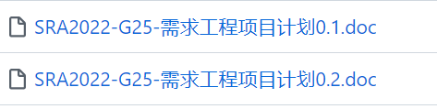
配置项版本控制 [18]
1.每期文档版本号从0.1开始记录，每次文档更新、整改后，版本号向前推进0.1。
2.若当前文档正处于被修改的状态，如从0.1向0.2跨越中，则命名为如0.1.1格式。
3.文档通过课堂评审后，确定内容完整无需二次修改后，敲定为V1.0版本，即正式版
4.正式版本将由项目经理负责整理归纳至主分支。
5.对配置项的修改（不同版本间的差别）应记录下来，记录在文档开头的“文档修订历史说明”。
6.会议纪要没有版本号，更新次数少，更新时直接在最新版后面加}“（新）”。
12配置管理计划
（节选）

Slide 50

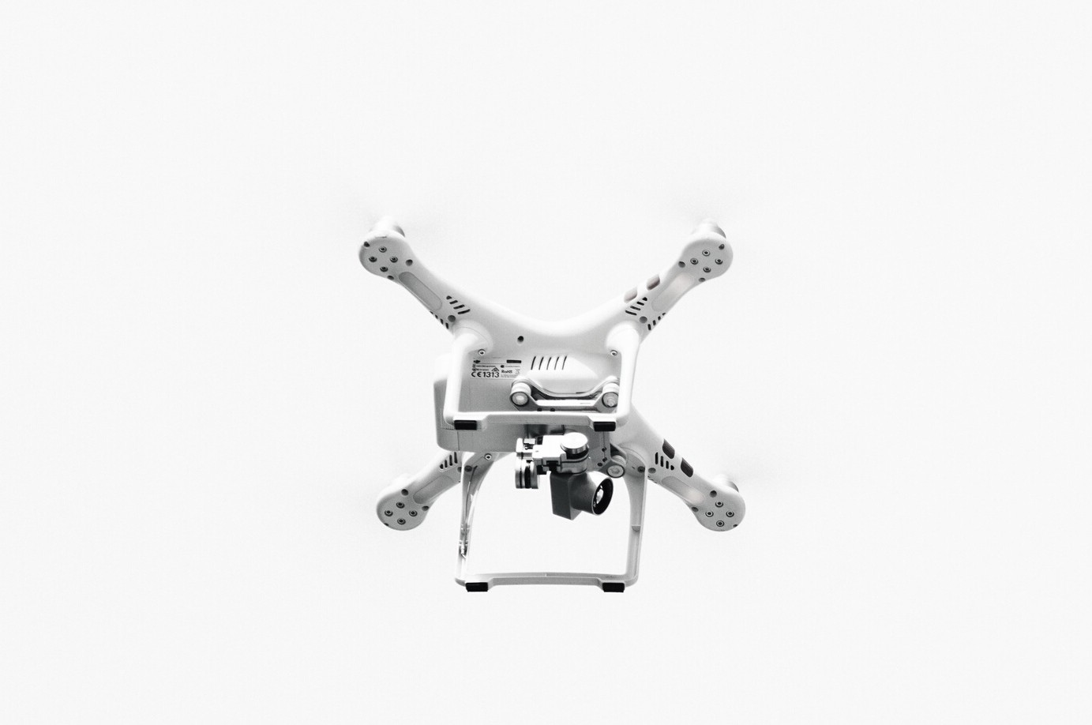


03 可行性分析

Slide 51
文档目录
[18]可行性研究报告（GB8567——88） （《软件设计文档国家标准》）
引言
可行性研究的前提
对现有系统的分析
所建议的系统
可选择的其他系统方案
投资及效益分析
社会因素方面的可行性
结论

Slide 52
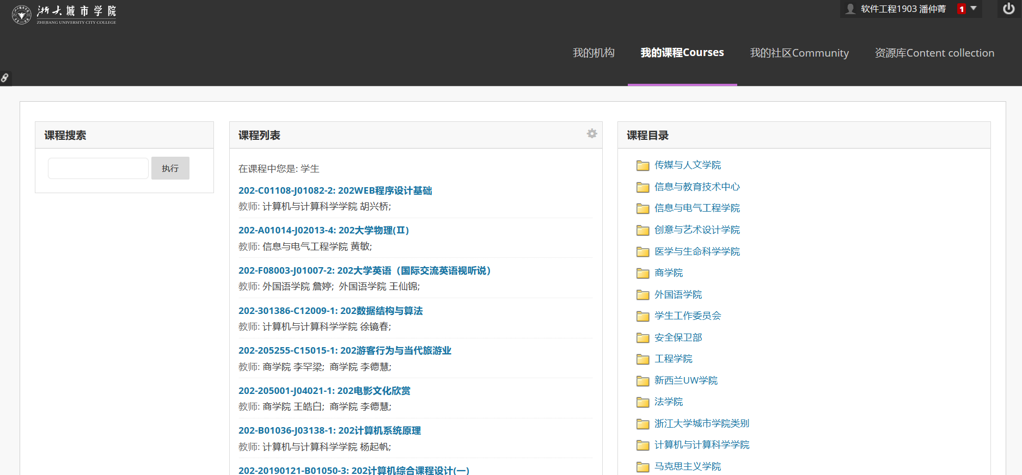
对现有系统的分析 一、bb平台（此处针对bb网页端进行分析）
机会：
互联网迅猛发展，可借鉴经验丰富
挑战：
原则上需要满足不同的客户需求，但是实际非常容易出现无法满足用户偏好改变导致的新的学习需求，的情况。
市场上已经出现类似：学在城院的替代性产品，面临淘汰风险
优势：
在这个系统中，
满足了教师上传课程相关文档、发起讨论、批改作业、设置课堂测验的需求。
满足学生下载文件，上传作业的需求。
劣势：
多人在线会卡，且目前来说此问题普遍存在，难以解决
首页的界面设计不够直观，没有实现学生希望自动分类各学期的课程的需求（只能手动分类）。
网页端每次打开都需要重新登录、查看测验成绩的操作比较复杂，不满足学生快速查看的需求。
2可行性分析
（节选）

Slide 53
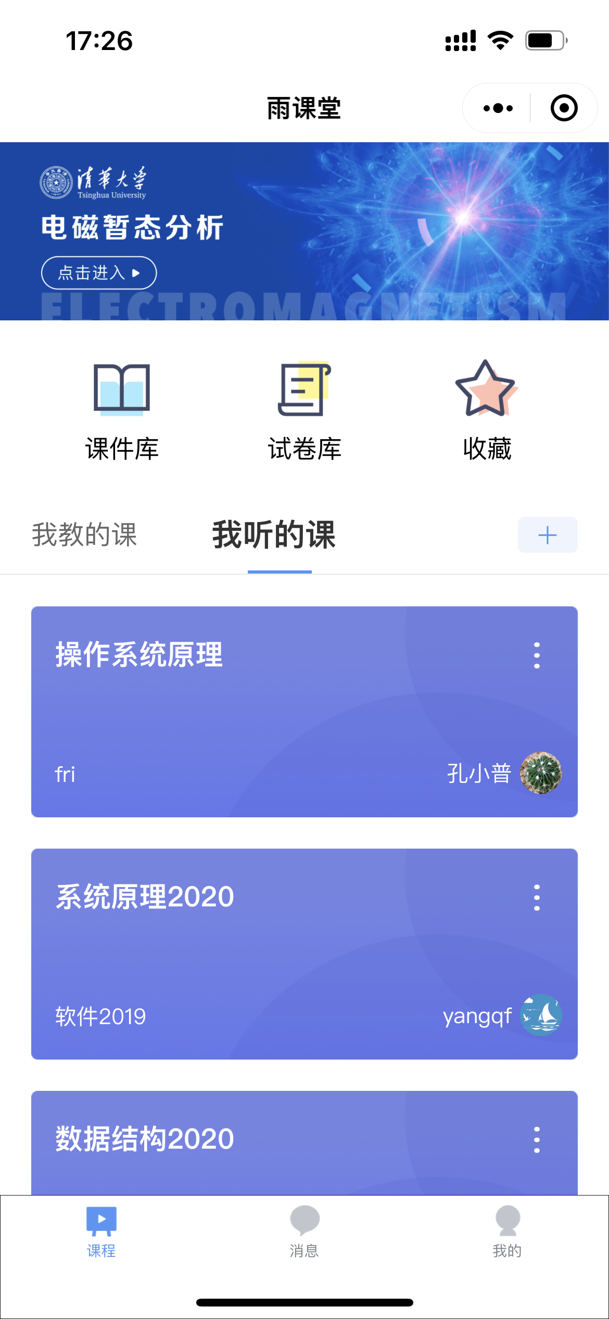
对现有系统的分析 二、雨课堂之类的小程序（此处以雨课堂为例）
优势： 无需安装。 课堂上实时答题、弹幕互动，满足为师生提供完整立体的数据支持，个性化报表、自动任务提醒的需求。 | 劣势： 清晰度太低，无法满足学生清楚浏览PPT中图片的需求，且不能保存单张PPT。 没有客户端，受限于微信，非常不方便。 雨课堂缺乏对课程和任课老师的评价，侧重点在于课前-课上-课后的教学环节。
机会： 用户基数大。 现阶段，小程序比较热门。 | 挑战： 违规会被封号 小程序作为一种新型方案，网上的相关信息仍然不成熟，需要不断摸索
2可行性分析
（节选）

Slide 54

对所建议系统的说明（App）
优势： 相较于小程序和网页来说，可以设计更多系统功能， 可以有效的提供多课程交叉的资源共享与控制，从而更高程度的实现选题中所提到的需求，更契合用户的需求。 | 劣势： 版本需要不断地更新。 需要从应用商店下载
机会： 基于智能手机的大量普及，移动端的用户基数明显比网页端要大。 再加上从用户的操作角度来看，APP操作难度小。 | 挑战： 市面上已经有很多类似系统存在，需要看清市场方向，打造一些亮点和创新 需要满足用户不断变化的需求
3可行性分析
（节选）
根据以上分析，本项目最终选择APP方案。

Slide 55

3可行性分析 （节选）
技术条件方面的可行性
人员技术： 首先，本项目组目前有的5位小组成员，均为软件工程大三学生，都有一定的文字功底，能够完成相关文档的编写。同时，互联网各种学习网站的存在也为小组成员在咨询学长和老师之外，提供另一种解决问题的方法。
软件技术：已经获得类似WPS、Project等软件的使用权，可以进行相关的任务。本项目选择使用Pixso的网页端进行原型设计，这种方法有助于设计师更深入地理解用户，研究用户的功能及其他潜在的需求。通过设计满足用户心理及体验方面的需求，来直观地得到用户的回馈信息，具有一定的合理性、适宜性以及先进性。
所以本项目在规定的期限内，具备技术可行性。

Slide 56
3可行性分析 （节选）
法律方面的可行性
本项目遵守中华人民共和国法律法规，且仅供软件需求分析与原理课程使用（不做实际开发），不签任何协议，不做商业用途。。
所以本项目具备法律可行性
使用方面的可行性
本项目的用户群分为教师、学生和没选这些课，但是感兴趣的学生。本项目尽可能提供更人性化，更直观的界面，满足用户的需求。所有预期的想法，理念都是基于用户在简单操作后可以正常使用且需求得到满足的条件所产生的。
所以本项目具备使用可行性。

Slide 57
04 会议纪要(摘选）

Slide 58


SRA-G25每周例会会议纪要
记录人：周文涛 日期：2022-03-05
时间 | 2022-03-05 18:30-19:06
地点 | /
会议形式 | 微信群语音会议
参会成员 | 潘仲菁 施芳怡 杨庆贤 余张龙 周文涛
缺席组员及情况说明 | /
会议流程 | 针对2022-03-03例会分配的个人任务进行进度检查，质量检查。 总结过程中的问题。 小组成员评分。
接下表

Slide 59
接上表
会议内容 | 1.个人任务检查： ①潘仲菁 任务：修改质量计划的参考体系和说明；修改配置计划内容和命名规范；增加沟通计划的会议管理；修改《项目章程》模板；根据修改内容调整PPT《项目计划》《项目章程》《会议纪要》部分。 完成情况：质量体系由MCCall模型已修改为ISO9001，符合项目；配置计划内容更加详细，命名规范变得简洁但缺少专业性；沟通计划的会议管理部分符合预期；《项目章程》模板参考《PMBOK》更有可信度；PPT部分修改及时。 ②施芳怡 任务：《可行性分析》整体针对需求调整，增加对参考系统的SWOT分析；重新设计团队LOGO；重新设计PPT模板并调整PPT《可行性分析》部分。 完成情况：《可行性分析》的经济技术法律根据需求调整，内容符合，但法律方面不够真实；增加了对bb和雨课堂的SWOT分析，但分析和需求关系不够紧密；团队LOGO再设计更简洁美观；PPT模板选择得当，《可行性部分》调整正确。 ③杨庆贤 任务：WBS工作分解图根据甘特图、杨枨老师的PPT调整涵盖的阶段；OBS图增加采购部；成本计划标明人力成本的判断标准，去除和需求无关部分。 完成情况：WBS图调整更加细致，符合预期；OBS图结构正确；成本计划没有标注参考来源；
接下表

Slide 60
接上表
会议内容 | ④余张龙 任务：增加采购子计划，根据实际和成本选择采购内容。检查Github仓库中各个分支是否都按照配置要求上传了个人项目，上传有无出错； 完成情况：增加了采购子计划，但采购内容不够详细，遗漏了团建部分；Github检查结果正确，但个人分支组员的上传不够及时。 ⑤周文涛 任务：重新设计调整会议纪要的框架内容，按照新要求撰写本次会议纪要；风险管理计划不够详细，根据需求阶段增加可能的风险，应给出对应的控制。 完成情况：会议纪要重新调整了框架，更加详细有说服力。风险管理计划增加了需求规格说明部分的风险考虑，比较全面，在表达上略有欠缺。 2.整体问题 ①小组成员水平不一导致进度不一致，组员杨庆贤、余张龙需要加快速度，避免项目任务延期完成引起的质量下降问题。 ②现阶段的里程碑文件《需求工程项目计划》距离杨枨老师评审要求可能还有距离，小组成员需要头脑风暴，加快完善。 ③UML系列课程的自学应该提上议程。
接下表

Slide 61
接上表
后续分工 | ①潘仲菁 任务：整合所有修改过的子计划，提交《需求工程项目计划》0.4版本至个人分支；重新修改PPT《项目计划》修改过的内容，提交PPT0.4版本；整合当前所有产出上传至team分支。 期限：3.8日晚23:00前 ②施芳怡： 任务：继续修改SWOT分析，提交《可行性研究报告》0.4版本至个人分支；修改PPT《可行性分析》部分，增加SWOT内容后生成PPT0.3版本并移交给项目经理。 期限：3.7日晚23:00前 ③杨庆贤 任务：标注成本计划中人力成本的来源，提交《成本子计划》0.2版本至个人分支；将修改好的WBS、OBS图移交项目经理。 期限：3.6日下午16:00前 ④余张龙 任务：补充团建部分的采购，提交采购计划0.1版本至个人分支；在3.9日上课前检查Github的运行环境。 期限：3.6日下午16:00前 ⑤周文涛： 任务：根据项目经理要求补充会议纪要的要求，上传最近两次的会议纪要和风险管理计划0.2至个人分支； 期限：3.6日下午16:00前
备注 | 本次会议纪要已通过邮件形式由项目助理周文涛抄送给全部组员。

Slide 62
05 绩效评价（摘选）

Slide 63
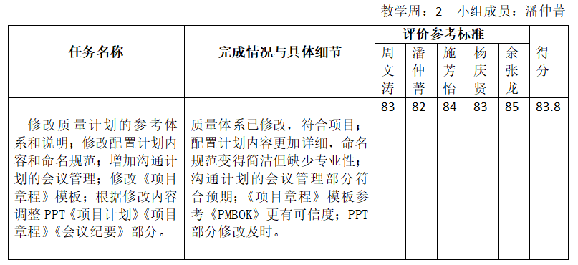
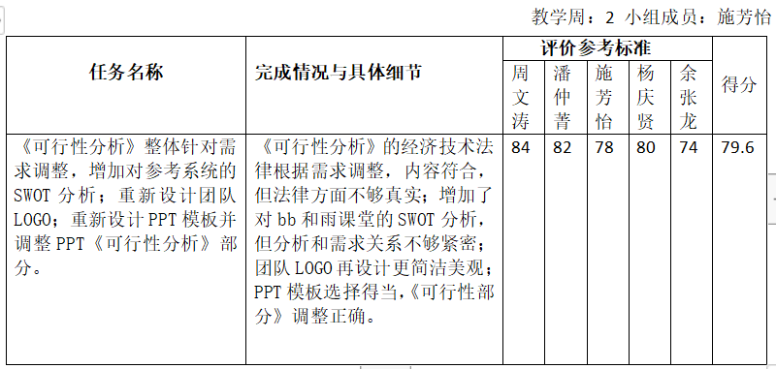
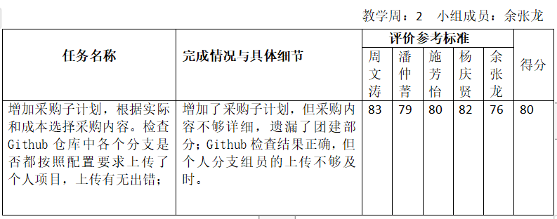
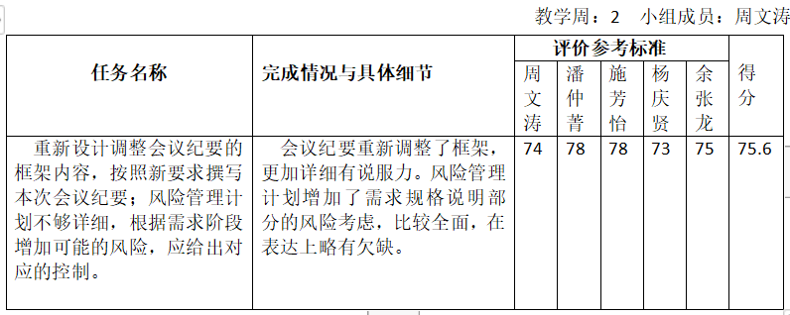
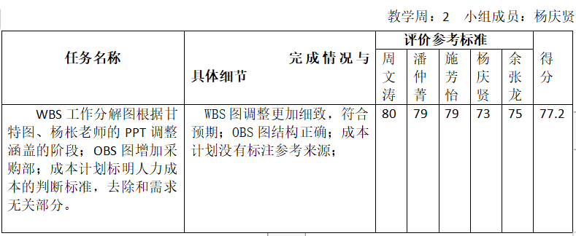
G25组课程项目
0305 绩效评价

Slide 64

项目中的问题
1.对整个项目的前景和使用范围仍停留在初步认识,对产品的想象比较局限。
需要团队人员继续头脑风暴，站在不同客户角度思考产品远景。
2.由于还未针对项目画出使用用例,导致对产品具体的功能和使用方法比较模糊。
该问题将在相关UML课程结束后得到改善。
3.团队人员的技术水平与优势特长不同，任务对接时容易出现需求不一的状况，需要进一步磨合。
4.缺少和客户的沟通，对项目需求的认识或不够完整，将导致项目最终未能达到客户满意。
之后会通过访谈、问卷等形式和客户保持有效沟通。

Slide 65
参考资料
[1]《标准的符合PMBOK要求的项目章程模板》来源：百度文库 作者：[流通] https://wenku.baidu.com/view/022a2105102de2bd9705880d.html
[2]《PMBOK第六版》——第一部分 4.1制定项目章程
[3]《项目范围管理计划模板》 来源CSDN博客 作者：[喜欢财富管理的IT人] https://blog.csdn.net/haofeng82
[4]《PMBOK第六版》第一部分 5项目范围管理 P129
[5]《项目人力资源管理之编制项目人力资源管理计划》 来源CSDN博客 作者：[onlyonexhj] https://blog.csdn.net/onlyonexhj
[6]《PMBOK第六版》第一部分 10项目沟通管理 P359
[7]《PMBOK第六版》第一部分 8项目质量管理 P271
[8]《第六章 软件项目质量管理》 来源CSDN博客 作者：[yongchaocsdn] https://blog.csdn.net/yongchaocsdn
[9]《PMBOK第六版》第一部分 7项目成本管理 P231
[10]《PMBOK第六版》第一部分 11项目风险管理 P395
[11]《需求工程计划-初步模板》 来源：道客巴巴 作者：[bigsoar] http://www.doc88.com/p-1408570267059.html

Slide 66
参考资料
[12]《配置管理计划》第8章 风险管理计划 P15 来源：百度文库 作者：中国广东核电集团https://wenku.baidu.com/view/9f451b353086bceb19e8b8f67c1cfad6185fe935.html
[13]《软件需求分析原理与实践-常规选题-项目描述-2022-2-20》 来源：杨枨老师课件
[14]《项目管理之启动：识别项目中的四类干系人》来源：CSDN博客 作者：程序人生-vincent https://blog.csdn.net/vincent_wen0766/article/details/108370188?ops_request_misc=%257B%2522request%255Fid%2522%253A%2522164678438716780264055746%2522%252C%2522scm%2522%253A%252220140713.130102334.pc%255Fall.%2522%257D&request_id=164678438716780264055746&biz_id=0&utm_medium=distribute.pc_search_result.none-task-blog-2~all~first_rank_ecpm_v1~rank_v31_ecpm-9-108370188.pc_search_result_cache&utm_term=%E5%B9%B2%E7%B3%BB%E4%BA%BA%E5%88%86%E6%9E%90&spm=1018.2226.3001.4187
[15]《ISO9001》 来源：百度文库 https://baike.baidu.com/item/ISO9001/2067189?fr=aladdin#12
[16]《浅谈软件质量保证SQA角色和职能》来源：CSDN博客 作者：[ljzlqxllx] https://blog.csdn.net/ljzlqxllx/article/details/105327567
[17]《需求工程计划-初步模板》 来源：道客巴巴 作者：[bigsoar] http://www.doc88.com/p-1408570267059.html
[18]《软件配置管理》来源：CSDN博客 作者：[kexinxin1]
https://blog.csdn.net/kexinxin1/article/details/93013809?ops_request_misc=%257B%2522request%255Fid%2522%253A%2522164666147316781685338867%2522%252C%2522scm%2522%253A%252220140713.130102334..%2522%257D&request_id=164666147316781685338867&biz_id=0&utm_medium=distribute.pc_search_result.none-task-blog-2~blog~sobaiduend~default-1-93013809.nonecase&utm_term=%E8%BD%AF%E4%BB%B6%E9%85%8D%E7%BD%AE%E7%AE%A1%E7%90%86&spm=1018.2226.3001.4450
[19]可行性研究报告（GB8567——88） （《软件设计文档国家标准》）

Slide 67



接下来请看正式文件
团队 ：SRA2022-G25

